Slide 1
答案选择方法概述
报告人：黎芮彤

Slide 2
Answer selection
基本定义是：给出问题q和该问题的答案候选池 ，目标是从答案池中找到可以准确回答问题最佳答案候选 。
Notes:
答案选择是问答模型中的一个重要任务。它的基本定义是：给出问题q和该问题的答案候选池 ，目标是从答案池中找到可以准确回答问题的最佳答案候选项 。这项任务的主要挑战是正确的答案可能不会直接与问题共享词汇单位。相反，它们可能只是在语义上相关。此外，答案有时很嘈杂，并且包含大量不相关的信息。
文本匹配是nlp中一个重要的基础问题，nlp中的许多任务都可以抽象为文本匹配任务。文本匹配的算法，主要用于搜索引擎、问答系统等，主要是为了找到与目标文本最相关的文本，比如在问答系统中找到和问题最相关的答案，在搜索引擎中找到与搜索框中关键词最相关的网页等。
解决答案选择的一般思路是：首先用LSTM或者CNN的神经编码器学习问题和答案的表示，然后进行文本匹配，将任务转换为分类或者排序问题。神经排序模型在问答模型中对候选答案进行排序来回答问题，核心是问答表示之间交互函数的设计。

Slide 3
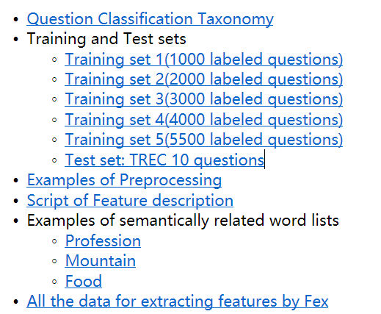
TrecQA数据集
Notes:
这里是答案选择任务经常用到的其中一个数据集。形式为一个问题及其所有答案（包括一个正确答案和多个错误答案）。任务是对这些答案进行排序。下面我将简单介绍几篇相关的论文。

Slide 4
ICLR 2016《Lstm-based Deep Learning Models for Non- factoid Answer Selection》&ACL 2016《Improved Representation Learning for Question Answer Matching》
Notes:
这两篇来自同一个作者，第一篇发表于ICLR 2016，第二篇发表于ACL 2016，内容基本一致。
本文针对答案选择任务应用了通用深度学习框架，该框架不依赖于手动定义的特征或语言工具。基本框架是建立基于双向LSTM模型的问题和答案的嵌入，并通过余弦相似度来衡量它们的相似程度。
作者在两个方面进一步扩展这个基本模型。一个方向是通过将卷积神经网络CNN与基本框架相结合，为问题和答案学习更复合的表示。另一个方向是利用简单而有效的注意力机制来根据问题上下文生成答案表示。

Slide 5
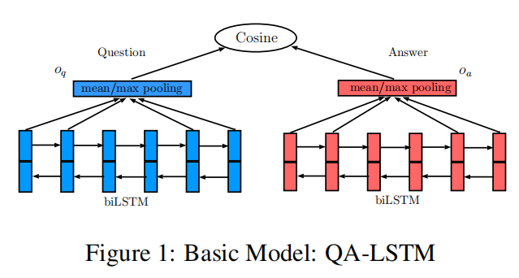

1、QA-LSTM
loss：
Notes:
这是它的基础模型。模型的主要流程是这样的：（1）给定一个(q,a)对，q是问题，a是一个候选答案，首先生成问题和答案的词向量，然后将两个词向量序列分别输入到biLSTM中，生成问题和答案的固定长度的分布式向量表示，然后利用余弦相似度来衡量它们的距离。有三种方式得到对应的嵌入表示：
分别是将biLSTM的两个方向的最后一个输出向量进行拼接；还有对biLSTM的所有输出向量做平均池化操作；以及对biLSTM的所有输出向量做最大池化操作。
最后是训练损失函数：
其中正a是正确答案，负a是从整个答案空间中随机选取的一个不正确答案，M是常量。

Slide 6
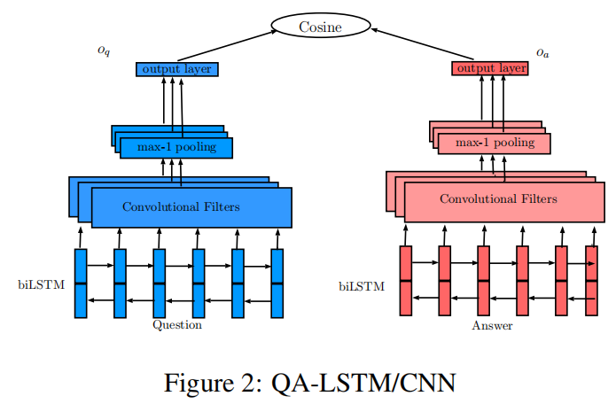
2、QA-LSTM/CNN
Notes:
模型1仅通过简单操作（如最大或平均池化）生成问题和答案表示。模型2在biLSTM输出基础上加入CNN结构，以便给出问题和答案的更多复合表示。CNN用在biLSTM后面可以获取biLSTM输出的向量之间的局部信息。这里还做了一个变换，将biLSTM输出的 矩阵以每个词为中心向两边扩展k个，得到 矩阵再做卷积，这样做可以增强对局部信息的利用，在模型复杂度不是很高的情况下，确实有更好的效果。

Slide 7
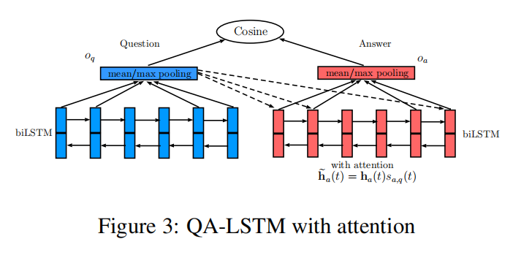
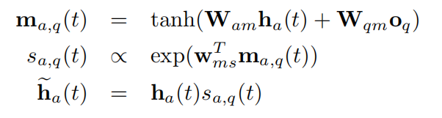
3、QA-LSTM with attention
Notes:
当biLSTM模型必须在问题和答案上长距离传播依赖关系时，隐藏向量的固定宽度成为瓶颈。通过动态调整问题答案的更多信息部分，使用注意力机制可以缓解这种弱点。这一策略已被用于许多其他自然语言处理任务中。在最大或平均池化之前，每个biLSTM输出向量将乘以softmax权重，该权重由biLSTM的问题嵌入确定。具体来说，就是将问题与答案之间做一个特征的交互，给定在时间t时答案侧的biLSTM的输出向量 和问题嵌入 ，每个答案标记的更新向量公式是下面的这三个公式：从结果来看， 基于注意力机制的LSTM达到了最好的效果。注意力机制已经成了序列模型中的一个经典的应用了。本文主要结合了CNN与LSTM的优点，并验证了注意力机制在答案选择任务上的有效性，这对以后相关方向的工作提供了一个简单的指引。

Slide 8
《Attentive Pooling Networks》
Notes:
传统的注意力机制被应用于特征抽取器，比如上一篇论文所做的那样。但是这种注意力设计仅仅只是通过问题对答案进行特征加权，而忽略了答案对问题的影响，本文考虑到可以同时将注意力机制应用到问题和答案，从而提高算法的准确率，提出了一种双向注意力机制（AP）的方法，通过实现联合学习两种输入的表示以及它们的相似性测量，可以显著提高这种判别模型在排序或分类方面的表现。创新点在于将成对的输入投射到一个共同的表示空间，用Q和A的嵌入表示构造了一个矩阵G，分别对G的行和列做最大池化操作, 这样就能分别得到Q和A的注意力向量。

Slide 9
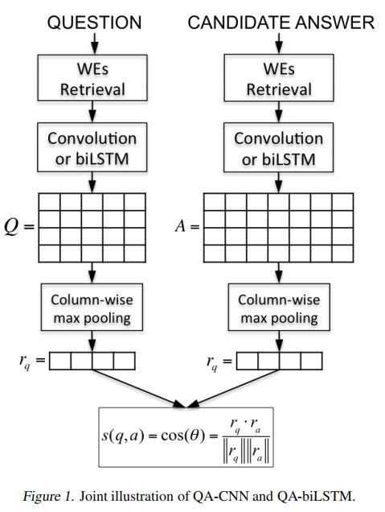
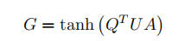
AP-BILSTM
相似性矩阵
Notes:
AP-BILSTM算法的设计是将问题和答案经过BILSTM抽取特征，然后通过问题和答案的特征计算注意力矩阵，该矩阵包含了问题和答案相互作用的重要性得分，对该矩阵的列取最大，即可得到答案对问题的重要性得分，而对该矩阵行取最大，即可得到问题对答案的重要性得分。模型前期的处理与基本模型部分相同，在获得问题和候选答案的特征矩阵后，计算相似性矩阵G 。在矩阵G上应用对于行的最大池化操作和对于列的最大池化操作，并使用softmax函数处理后可分别获得问题和候选答案对应的注意力向量 ，与问题矩阵和答案矩阵对应相乘后得到向量 rq和 ra 。

Slide 10
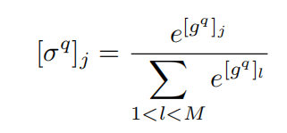
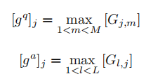
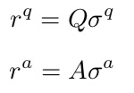
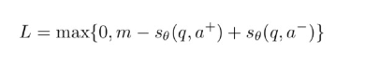
AP-BILSTM
attention vector
问题和答案方向f上的注意力权重
相似性矩阵
损失函数：
注意力表示
Notes:
模型的具体公式是这样的，首先假设问题、答案长度分别为M、L，经过CNN或者biLSTM后生成问题和答案嵌入为Q和 G。然后再计算相似度矩阵 G ，其中U是神经网络待学习的参数矩阵。矩阵G包含q和a每个标记的隐藏层向量之间的注意力权重的分数。对G行和列分别使用最大池化操作，分别生成向量ga和gq :
其中： ga的第j个元素代表问题q中的第j个词对答案a的重要程度， gq 的第j个元素代表答案a中的第j个词对问题q的重要程度。然后用softmax生成q的注意力向量（a同理），Ｑ、Ａ分别点乘各自的注意力向量，得到注意力表示：最后计算 rq 和 ra 的余弦相似度的值，表征问题和答案的语义相似度，并且训练损失函数。

Slide 11
CIKM- 2016-《aNMM: Ranking Short Answer Texts with Attention-Based Neural Matching Model 》
Notes:
这篇文章发表于CIKM- 2016，提出了基于共享权重的答案选择方法。

Slide 12
创新点
1.基于值共享权重的匹配信号组合方法
2.基于注意力机制的重要性加权方法
Notes:
在基于检索的问答系统中，很重要的一步是将检索到的答案进行排序得到最佳的答案。使用深度学习的方法，比如建立在CNN和LSTM模型基础上的神经网络模型，不需要手动设计语言特征，也能自动学习问题与答案之间的语义匹配。CNN最初是为计算机视觉设计的，它使用位置贡献权重和局部感知过滤器来学习CV任务中的空间规律。然而在问题和答案的语义匹配中可能不存在这样的空间规律，由于自然语言的复杂属性，问题和答案之间的重要相似性信号可能出现在任何位置。同时基于LSTM的模型是序列模型，如果没有问题和答案之间的交互作用，模型就不能捕捉到它们之间的丰富信息。本文针对这两点提出了一种基于注意力的神经匹配模型来对答案进行排序。主要引入两个创新：
一个是CNN一般用的是位置共享权重，这对于问答对语义匹配是不太适合的。这篇文章采用值共享权重代替卷积网络中的位置共享权重方案来组合不同的匹配信号。
另一个是用注意力机制来衡量问题中重要的部分。在最后的全连接层中使用注意力机制来给问题中不同单词进行加权，不太重要的词权重会很小，重要的词权重会很大。
本文提出了两种模型，aNMM-1和aNMM-2，aNMM-1只是用了一组共享权重，而aNMM-2使用多组共享权重。

Slide 13
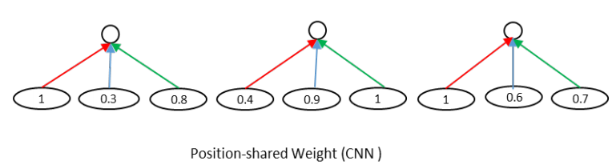
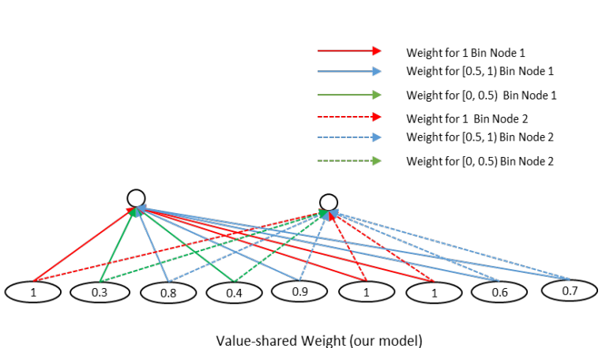
1、aNMM-1
Notes:
首先是aNMM-1的介绍,模型的构建主要分成三步：
（1）首先对问题和答案对中的词使用word Embedding进行编码，然后使用余弦相似度计算QA 匹配矩阵。假设一个问题对<Q,A> 中，问题Q长度为M，答案A长度为N，先训练词向量，然后构建M*N的QA匹配矩阵P， 表示问题和答案之间的语义相似度，用余弦相似度计算。那么问题来了，同一个问题的不同答案的词的个数不一样，得到的匹配矩阵的大小不一样，不利于后面神经网络中的全连接计算。
（2）然后是以前一般的处理思路是用CNN+最大池化层来控制矩阵维度。CNN的关键思想是，相对位置一致的一些结点权值共享，这也是基于图像的像素点和周围像素点关系很大的假设之上的。使用基于位置的权值共享时，可表示成第一个图那样，其中同样颜色的边表示相同的权值。
然而，问题与答案之间的语义匹配可能不存在这样的空间规律性，因此本文的做法是，使用基于值的权值共享将匹配矩阵变成相同维度。首先应用一个值共享权重深度神经网络，然后连接全连接层，学习问题和答案的语义匹配的层级抽象。
下面这个图表示的就是一个值共享矩阵的例子，采用相同的值共享权重的方式来组织网络。因为不同值范围的匹配信号决定了不同的匹配分数。所以可以用值共享权重来学习不同等级的匹配信号的重要性。比如，匹配矩阵中相似度为1的所有节点共享一个权值，相似度在[0,0.5)之间的节点，共享一个权值，相似度在[0.5,1)之间的节点，共享一个权值。本文用bin表示一个特定范围的匹配信号。通过这样的方式，可以将计算得到的匹配矩阵转换为相同维度，并且不管输入矩阵的维度怎么样，隐藏层节点的个数是固定的。

Slide 14
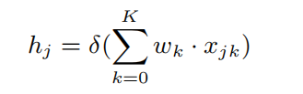
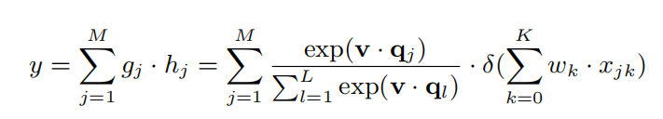
1、aNMM-1
注意力分数：
问答对之间的相似度：
Notes:
完成这步后，隐藏层表示的大小固定，然后就能用全连接层来学习更高级别的表示。设j表示q中的第j个问题词， 表示第k个bin节点(value range)上的所有匹配信号的和。对于QA匹配矩阵的每一行，经过隐藏层第j个节点的激活函数之后的注意力分数计算公式为hj：
（3）最后是使用问题的注意力机制，学习问题中每个词的重要性，并生成最后的排序分数。经过前两步，每一个QA对都可以计算得到一个M* 1 的向量，向量中的每一个元素代表了这个答案与问题中的每一个词的相似度，为了计算最后的相似度，并不是将这些值直接相加，得到整个问题与答案之间的相似度，而是为问题中的每个词赋予不同的权值，然后再加权。为了完成这一点，增加了一个参数v 并使用作为问题的权值加权，最后得到问答对之间的相似度。
与之前的模型如CNN和biLSTM 不同，它们通过匹配矩阵或问题/答案对序列的表示学习来学习问题和答案之间的语义匹配分数，而aNMM通过问题注意力网络的输出加权来组合问题和答案的语义匹配信号。

Slide 15
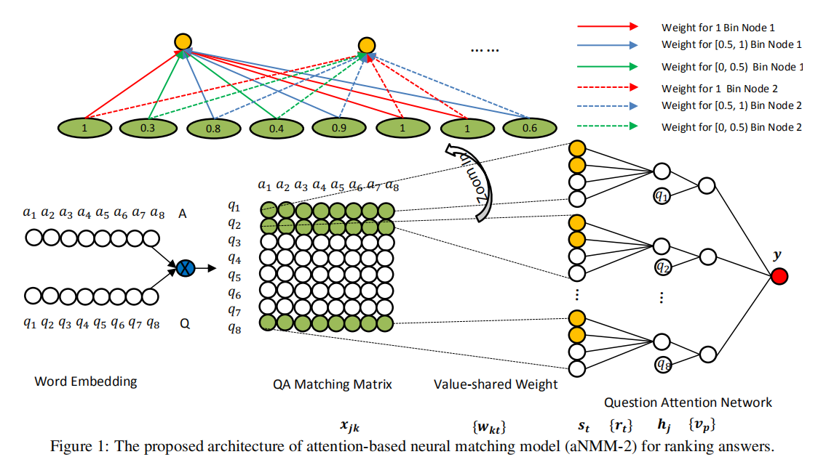
2、aNMM-2
Notes:
对于第二个模型，aNMM-2相对于aNMM-1的改进是，使用多个基于值的权值网络，就像CNN有多个滤波器一样，这样做可以提取多方面的特征。因为隐层的结构由M*1 变成了M*k，其中k为 共享权值的组数，为了让网络的结构与aNMM-1 尽可能相似，aNMM-2 多了一个隐层，即将从第一个隐层学到的多个分值合并起来，其他结构没有改变:
总之呢，本文提出了一种基于注意力的神经匹配模型来排序简短的答案。采用值共享加权方案，而不是位置共享加权方案来组合不同的匹配信号，并且使用注意力机制完成问题相关词的重要性学习。与没有附加特征的使用语言特征工程的状态方法相比，本文提出的模型可以实现更好的性能。

Slide 16
WSDM 2018《Hyperbolic Representation Learning for Fast and Efficient Neural Question Answering》
Notes:
这是一篇WSDM 2018的论文，论文中说到解决神经排序模型的一般思路是，首先用如CNN或者LSTM学习问题和答案的表示，然后设计问答表示的单词交互层，例如基于相似性矩阵的匹配，软注意力对齐和注意力机制，这些创新伴随着巨大的计算成本等，导致需要更长的训练时间以及更大的内存占用。因此，本文探索了是否有可能通过简单的神经结构实现具有竞争性的表现。

Slide 17
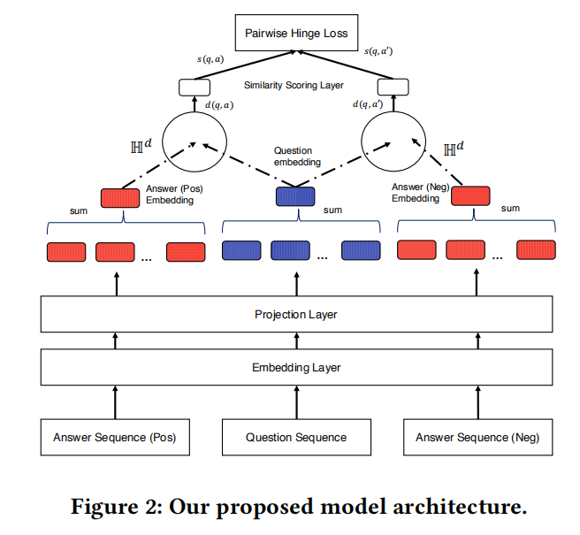
HyperQA
Notes:
作者受到一篇论文的启发，它展示了双曲空间中泛化的优越性和有效性。此外，这减轻了欧几里德嵌入可能面临的许多过度和复杂性问题，特别是如果数据具有内在的层次结构。双曲空间是具有恒定负曲率的嵌入空间，其中朝向边界的距离呈指数增长。直观地，这使得它适合于学习反应自然层级（例如，网络，文本等）的嵌入，作者认为这可能有利于QA的神经排序模型。具体来说呢，双曲空间的定义特征相对于欧几里德空间的扩展速度要快得多，自然具有层次结构建模的能力。在早期的经验实验中，作者发现在双曲空间中训练的简单前馈神经网络能够在几个标准基准数据集上超越更复杂的模型。
本文提出了一种新的神经排序模型，用于排列问题答案对。模型模拟了双曲空间中QA对之间的关系，而不是欧几里德空间。这使模型具有自组织能力，并且能够在学习嵌入问题和答案的同时自动发现潜在的层次结构。模型不需要特征工程，没有相似性矩阵匹配，没有复杂的注意机制，也没有过度参数化的层，但是在许多基准测试中比具有这些功能的许多模型都表现优异并且仍然具有竞争力。
这个模型的效率和速度是因为模型不使用任何复杂的神经编码器并且没有复杂的单词交互层。实际上，它只是一个单层神经网络，只有90K参数。在多个QA基准测试中优于其他最先进的参数密集型模型。

Slide 18
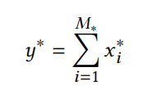
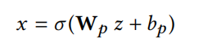
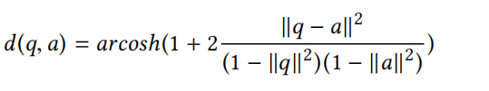
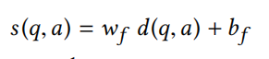
HyperQA
1、embedding layer
2、projection layer
单层神经网络，对于每个词向量，有：
3、学习QA表示
4、QA对的双曲表示：计算问题和答案之间的双曲距离：
5、相似度计算函数：
Notes:
它的具体模型结构分为这几层，首先是编码层，然后是一个单层神经网络用来替代传统的lstm,cnn等网络，并且用来计算每个词向量。接下来是学习到的QA的嵌入表示。接下来再计算QA对的双曲表示，也就是计算问题和答案之间的双曲距离，最后再进行相似度计算。

Slide 19
2017-IJCAI-Finding Prototypes of Answers for Improving Answer Sentence Selection
Notes:
下面这篇文章发表在2017年的IJCAI上面。文章介绍了一种简单的技术，即在不改变基本系统的情况下，利用一些通用工具处理问答句，用表示所有答案原型的单词替换输入问题中的包含wh的词。这些转换后的问题作为输入传递到一个现有的用于度量语义相似度的神经网络。

Slide 20
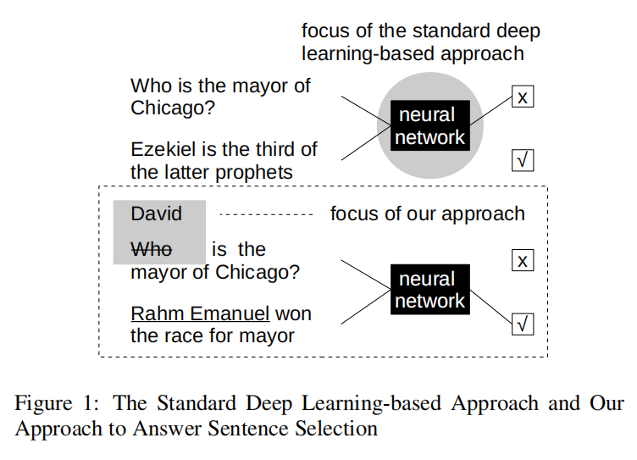
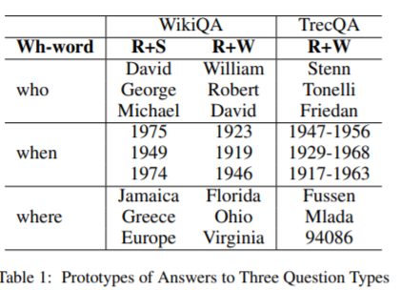
Notes:
这里简单的描述一下文章采用的方法，在作者的方法中，输入问题中的包含wh的词被一个命名实体替换，该实体是相应问题类型答案的原型。转换后的问题和原始的答案句子作为数据，输入到以往的工作中实现的答案选择模型中计算相似度。左边这个图的的下半部分就是一个例子，文章的方法将输入问题中的 who 字替换为从一组命名实体中选择的另一个词。然后右边的表是文章的方法根据文本特征选择出来的用来替换包含wh的词的原型词。这项技术在两个不同的神经网络架构上进行了评估。然后作者的实验结果表明，在大多数相关的问题类型中，“who”、“where”和“when”类型的问题的总体准确性都有所提高。

Slide 21
2018-EMNLP-Cross-Pair Text Representations for Answer Sentence Selection
Notes:
接下来的这篇文章发表在2018年的EMNLP。这项工作提出了一个简单而有效的方法来完成答案句子的选择，这个方法基于这样一个假设：作者假设了如果问题中具有相似的模式那么很可能答案中也会具有相似的模式。这种方法得到的结果能够优于许多基于神经网络的最新系统。并且这种方法还有很大的发展空间，例如，通过扩展具有更多句法和语义特征的特征空间，使用新类型的核来度量问答对之间的相似性，或者尝试在神经网络体系结构中实现相同的思想。

Slide 22
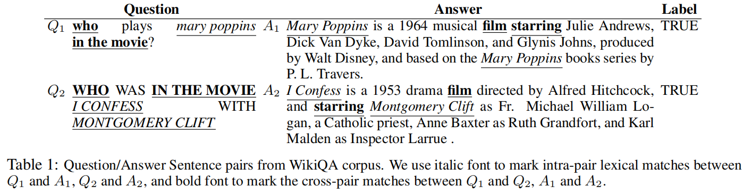
Notes:
例如这个表中标识的两个正Q/A对。如果我们想学习一个问答匹配的模型，像用斜体标记的这样简单的词汇匹配是不够的。我们需要进行更复杂的处理和识别。比如说电影的同义词，还有在电影中扮演的角色可以被解释为star。虽然前者可以很容易地使用外部词汇资源来检测，但后者需要更复杂的推理。另一方面，q1和q2包含相同的模式who...........in the movie，他们各自的答案也都包含了相同的模式。如果我们知道P1=（Q1，A1）是一个正的例子，并且想要对P2=（Q2，A2）进行分类，那么Q2/Q1和A2/A1交叉对的相似性表明P1和P2可能有相同的标签。作者基于这样的构思进行了一系列实验，并且证明了这个交叉对相似性的有效性。

Slide 23
2020-AAAI-TANDA: Transfer and Adapt Pre-Trained Transformer Models for Answer Sentence Selection
Notes:
下面这篇文章发表在2020年的AAAI上面，作者提出了一种基于transformer的答案句选择方法。具体地说，首先通过使用大而高质量的数据集对预训练的模型进行微调，将其转换为一般任务的模型。然后，再执行第二个微调步骤，使转化的模型适应目标域。

Slide 24
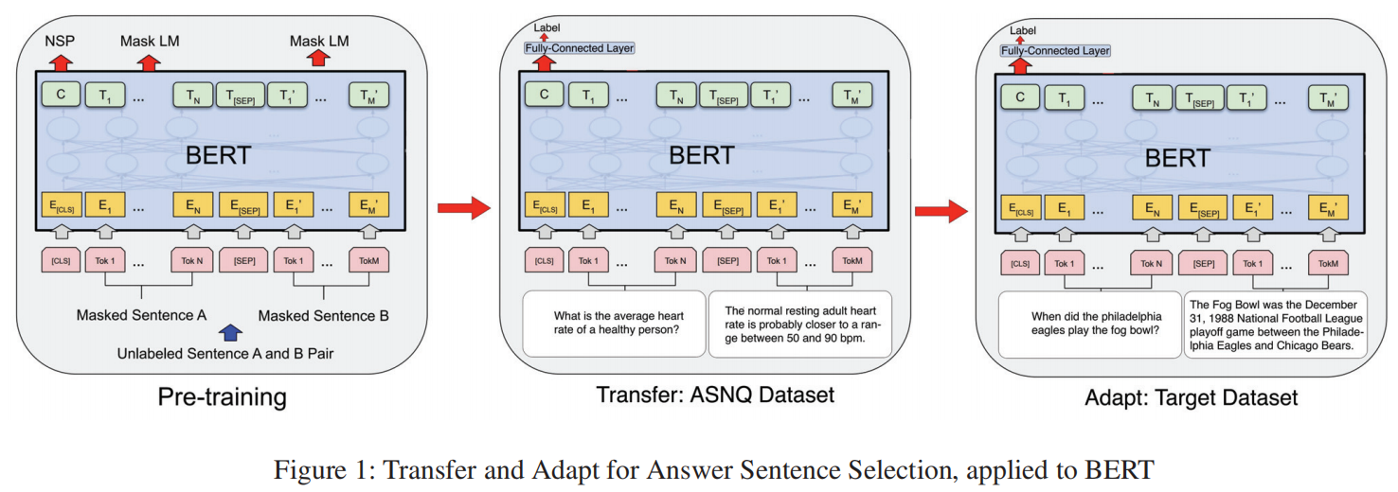
TANDA
Notes:
接下来简单介绍一下基于transformer的答案句选择方法，作者针对答案句选择的数据稀缺问题和微调步骤的不稳定性提供了有效的解决方案。具体来说，首先通过BERT的预训练得到语言模型，然后通过自然问题语料库构建了一个针对问答句选择的数据集，利用这个新构建的目标域的数据集进行微调，并且通过增加一个中间微调步骤来提高transformer模型的稳定性。并且作者也证明了这个方法对于其他的自然语言处理任务也是适合的。

Slide 25
总结

Slide 26
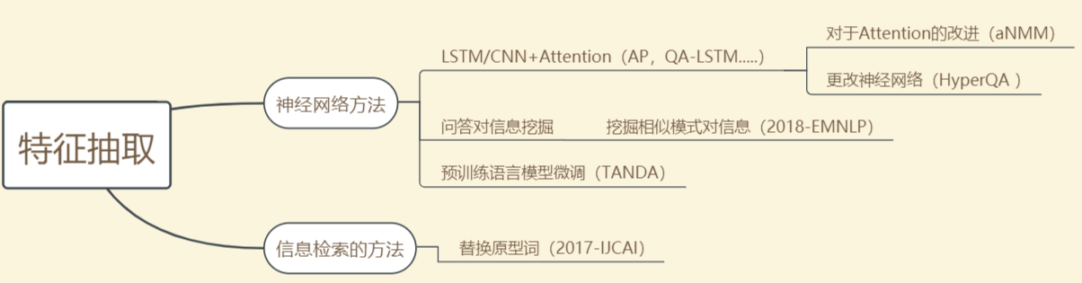
总结
特征抽取
相似度计算
损失函数
Notes:
最后总结一下近些年来的这些相关工作大多都在答案选择任务的特征抽取这一部分进行优化，相似度计算和损失函数的部分虽然也有些工作进行了改进但一般不是重点部分。对于特征抽取部分，主要分为神经网络方法和信息检索的方法，其中对于神经网络的方法有比较传统的对LSTM,CNN以及注意力机制之间的组合特征抽取方法，还有进一步的改进方法，比如对于注意力机制的改进，还有更改了使用的神经网络的改进。然后还有对于问答对的信息挖掘，比如2018年的EMNLP这篇文章就描述了对于具有相似模式的交叉对的信息挖掘的方法。然后就是最新的根据预训练语言模型进行微调的方法。其次就是根据信息检索的方法，比如2017年的这篇文章就使用了替换问句中的原型词的方法。

Slide 27
谢谢！

